Slide 1
Zamierzenia rządowe w zakresie regulacji dotyczących planowania i zagospodarowania przestrzennego
„Problemy planistyczne – WIOSNA 2025”
Anna Michalik
zastępca dyrektora departamentu
Lidia Mikołajczuk
starszy specjalista
Departament Planowania Przestrzennego
Ministerstwo Rozwoju i Techologii
Wrocław, 12.05.2025 r.

Slide 2
Legislacja

Slide 3
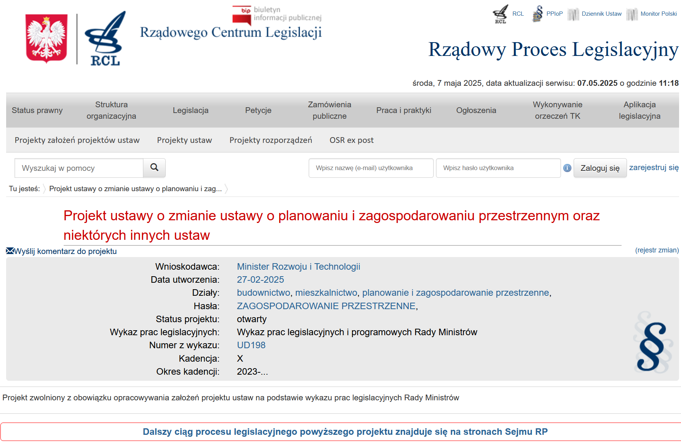
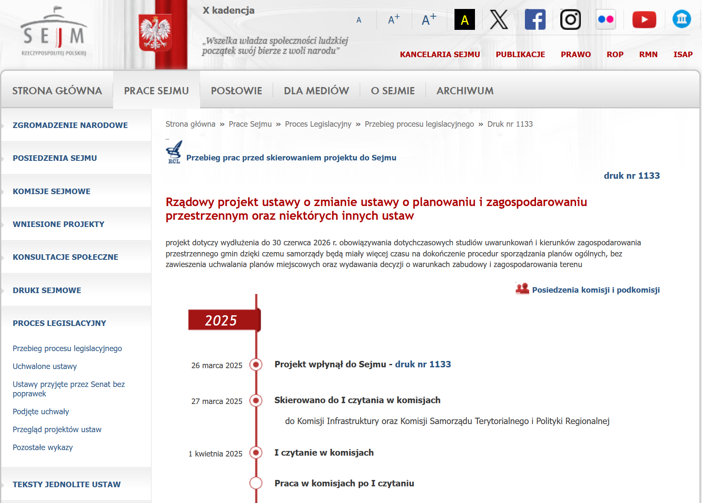
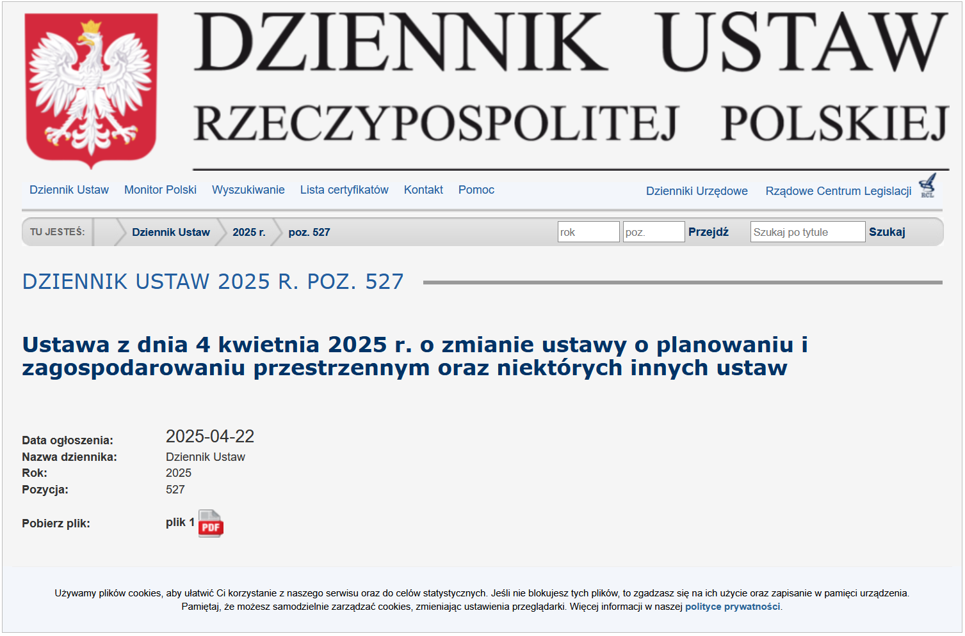
Ustawa o zmianie ustawy o planowaniu i zagospodarowaniu przestrzennym oraz niektórych innych ustaw– proces legislacyjny

Slide 4
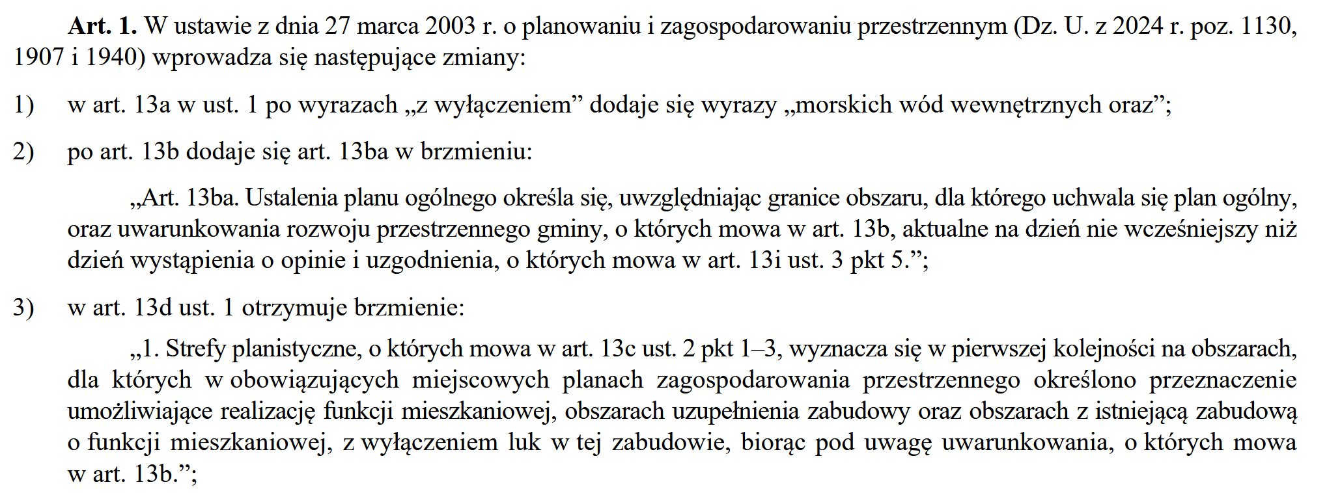
Ustawa o zmianie ustawy o planowaniu i zagospodarowaniu przestrzennym oraz niektórych innych ustaw – zmiany związane z planem ogólnym

Slide 5
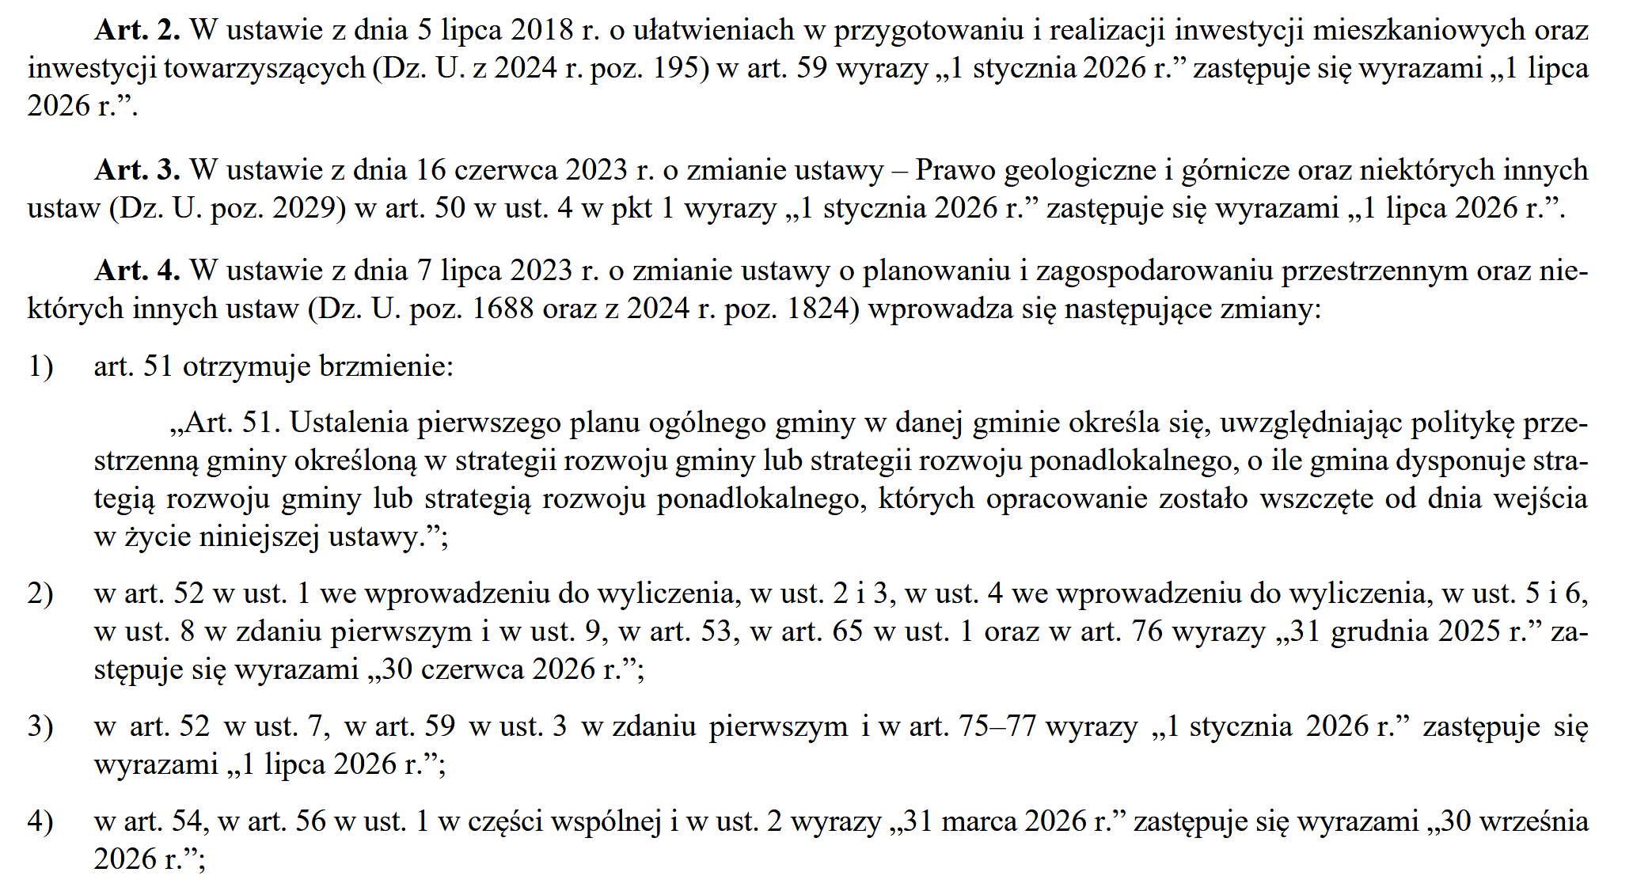
Ustawa o zmianie ustawy o planowaniu i zagospodarowaniu przestrzennym oraz niektórych innych ustaw – zmiany związane z terminem

Slide 6
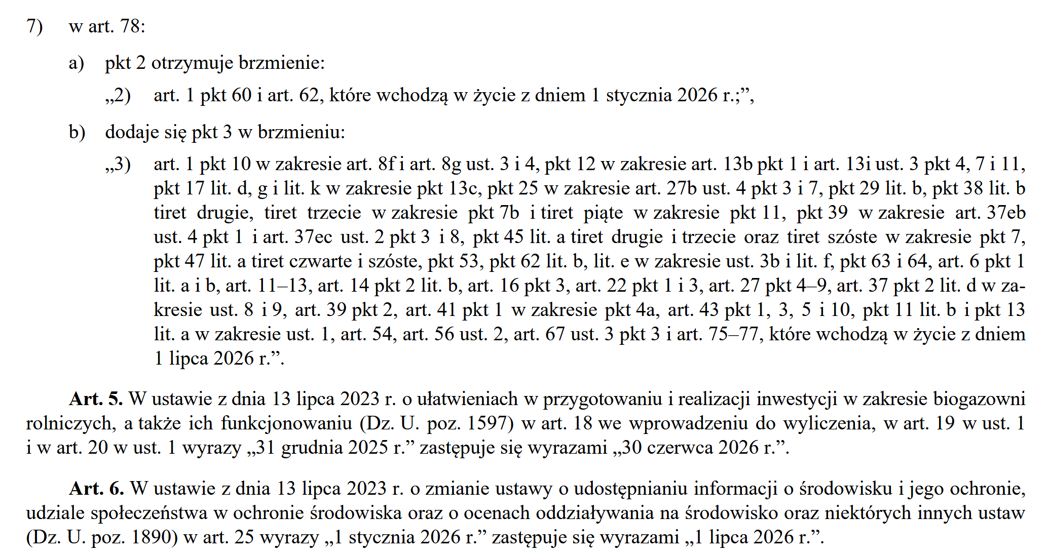
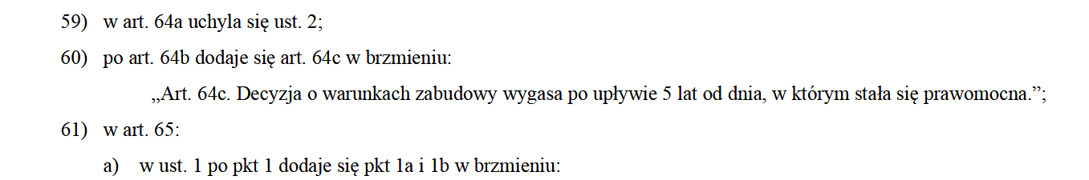
Ustawa o zmianie ustawy o planowaniu i zagospodarowaniu przestrzennym oraz niektórych innych ustaw – zmiany związane z terminem
!

Slide 7
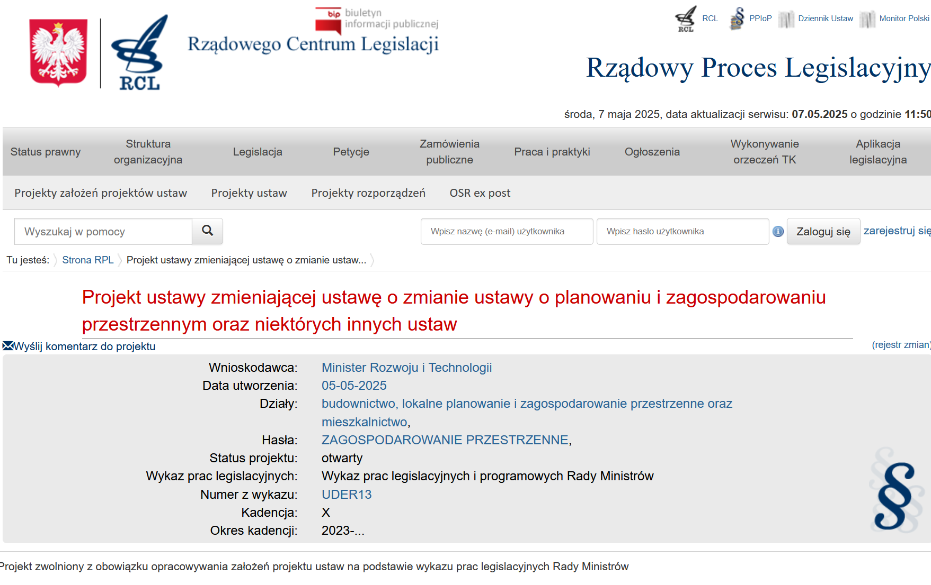
Projekt ustawy zmieniającej ustawę o zmianie ustawy o planowaniu i zagospodarowaniu przestrzennym oraz niektórych innych ustaw– proces legislacyjny

Slide 8
Projekt ustawy zmieniającej ustawę o zmianie ustawy o planowaniu i zagospodarowaniu przestrzennym oraz niektórych innych ustaw– proces legislacyjny
  Istotą zaplanowanych rozwiązań jest modyfikacja przepisów art. 59 ustawy z dnia 7 lipca 2023 r. o zmianie ustawy o planowaniu i zagospodarowaniu przestrzennym oraz niektórych innych ustaw, aby wydanie decyzji o ustaleniu lokalizacji inwestycji celu publicznego było możliwe również po utracie mocy studium uwarunkowań i kierunków zagospodarowania przestrzennego gminy, a jeszcze przed wejściem w życie planu ogólnego gminy. Biorąc pod uwagę aktualny stan zaawansowania prac nad planami ogólnymi, wskazana zmiana jest celowa i konieczna by zachować ciągłość inwestycji realizowanych przez gminy na podstawie decyzji o ustaleniu lokalizacji inwestycji celu publicznego.

Slide 9
Projekt ustawy zmieniającej ustawę o zmianie ustawy o planowaniu i zagospodarowaniu przestrzennym oraz niektórych innych ustaw– proces legislacyjny
  Istotą zaplanowanych rozwiązań jest modyfikacja przepisów art. 59 ustawy z dnia 7 lipca 2023 r. o zmianie ustawy o planowaniu i zagospodarowaniu przestrzennym oraz niektórych innych ustaw, aby wydanie decyzji o ustaleniu lokalizacji inwestycji celu publicznego było możliwe również po utracie mocy studium uwarunkowań i kierunków zagospodarowania przestrzennego gminy, a jeszcze przed wejściem w życie planu ogólnego gminy. Biorąc pod uwagę aktualny stan zaawansowania prac nad planami ogólnymi, wskazana zmiana jest celowa i konieczna by zachować ciągłość inwestycji realizowanych przez gminy na podstawie decyzji o ustaleniu lokalizacji inwestycji celu publicznego.

Slide 10
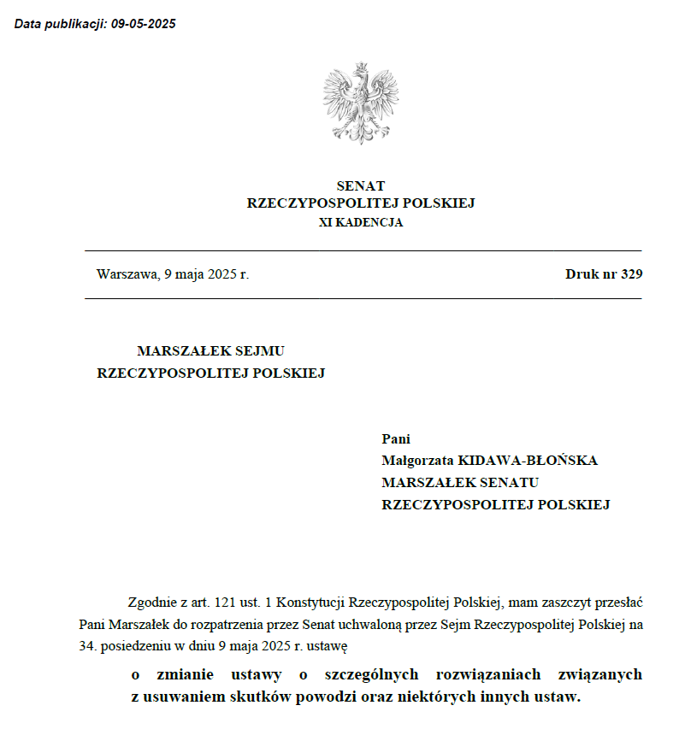
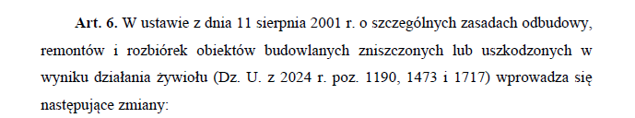
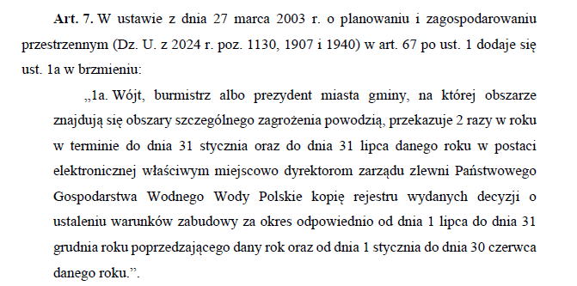
Projekt ustawy o zmianie ustawy o szczególnych rozwiązaniach związanych z usuwaniem skutków powodzi oraz niektórych innych ustaw.

Slide 11
Projekt ustawy o zmianie ustawy o inwestycjach w zakresie elektrowni wiatrowych oraz niektórych innych ustaw – proces legislacyjny

Slide 12
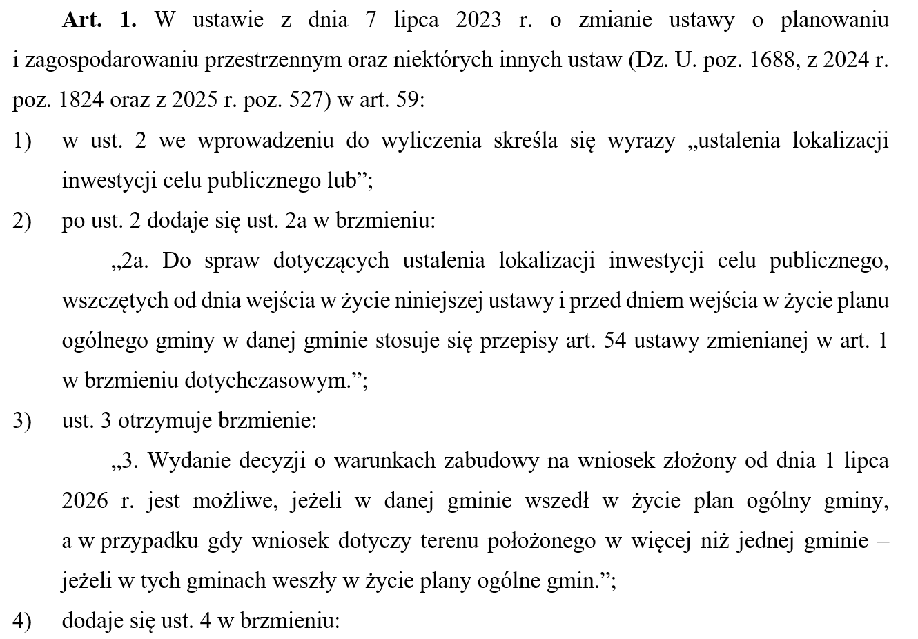
Projekt ustawy zmieniającej ustawę o zmianie ustawy o planowaniu i zagospodarowaniu przestrzennym oraz niektórych innych ustaw

Slide 13
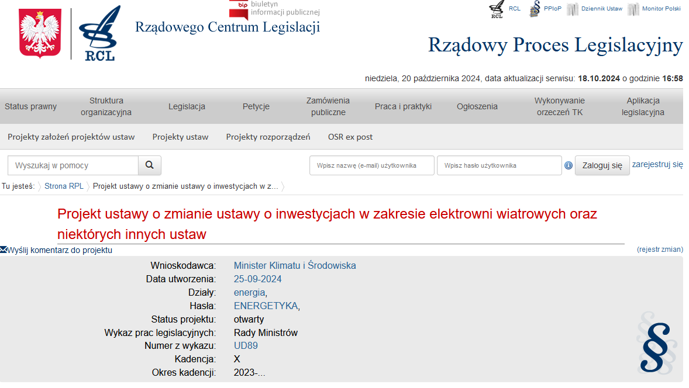
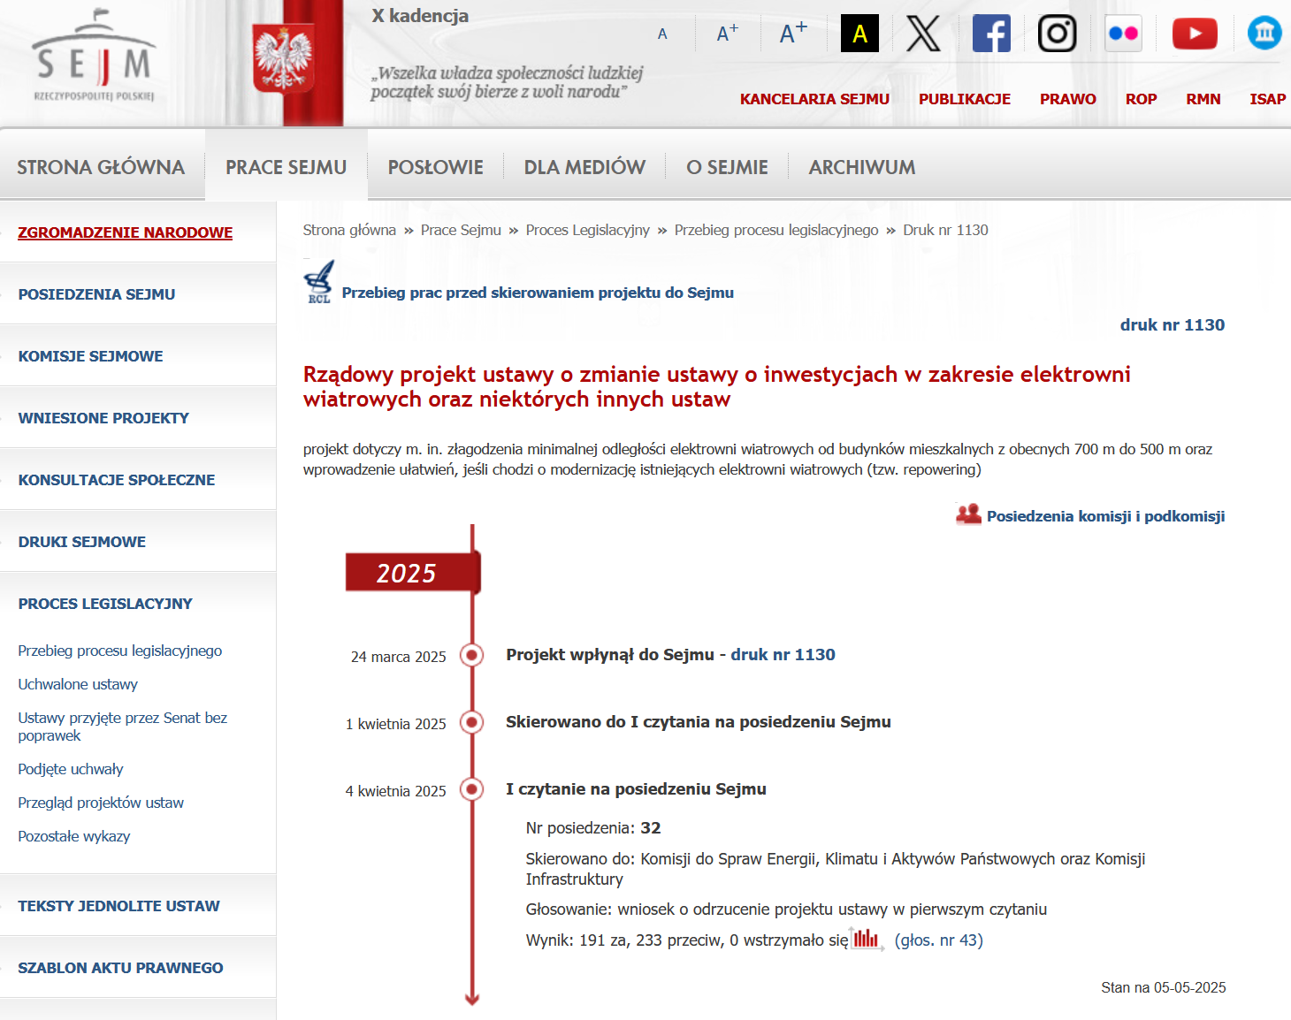
Projekt ustawy o zmianie ustawy o inwestycjach w zakresie elektrowni wiatrowych oraz niektórych innych ustaw – proces legislacyjny

Slide 14
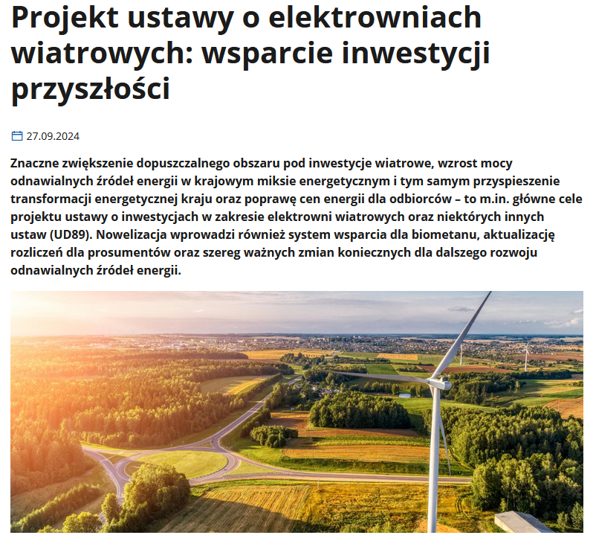

Projekt ustawy o zmianie ustawy o inwestycjach w zakresie elektrowni wiatrowych oraz niektórych innych ustaw
Uzasadnienie zmiany:
  Unijny cel do 2030 r. zakłada, że co najmniej 42,5% energii ma pochodzić ze źródeł odnawialnych,
  W związku z tym, że w 2022 r. zainstalowano w UE stosunkowo niewielką liczbę nowych projektów z zakresu energii wiatrowej, postawiony przez UE cel na 2030 r. wymaga w następnych latach, aby roczny przyrost w energetyce wiatrowej w UE plasował się na poziomie 37 GW/rok. Tylko taki scenariusz rozwoju jest w stanie w sposób racjonalny doprowadzić do spełnienia celów UE na 2030 r.

Slide 15
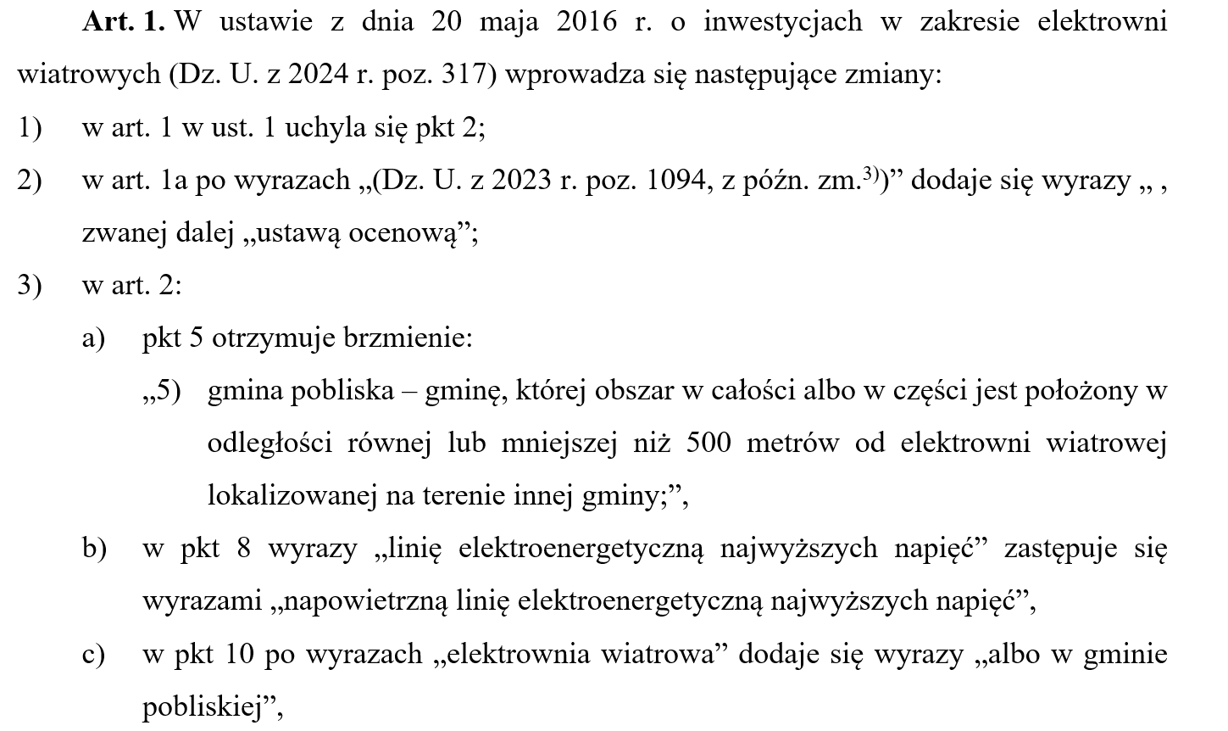
Projekt ustawy o zmianie ustawy o inwestycjach w zakresie elektrowni wiatrowych oraz niektórych innych ustaw

Slide 16
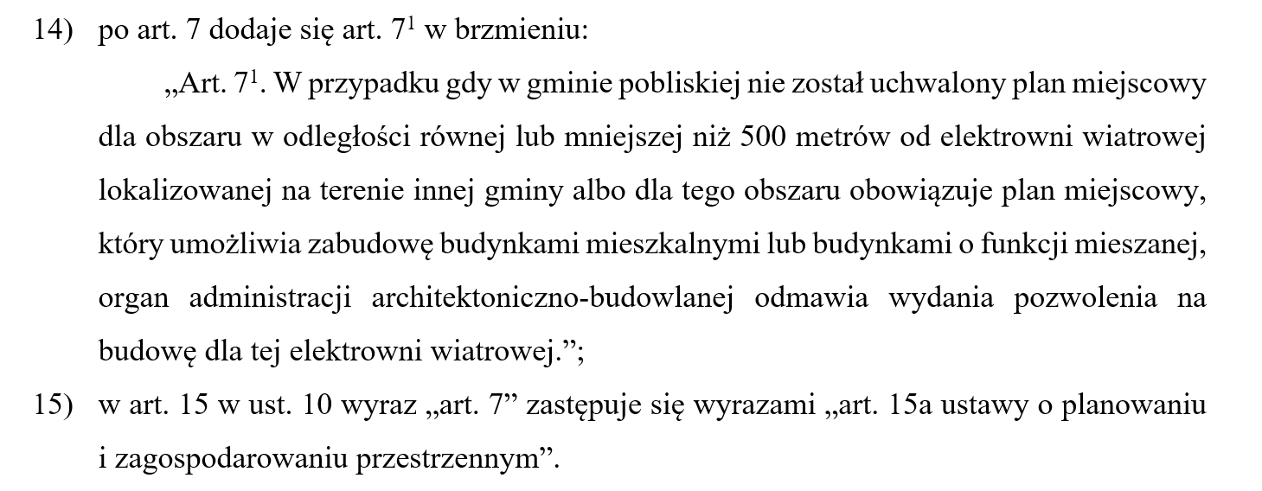
Projekt ustawy o zmianie ustawy o inwestycjach w zakresie elektrowni wiatrowych oraz niektórych innych ustaw

Slide 17
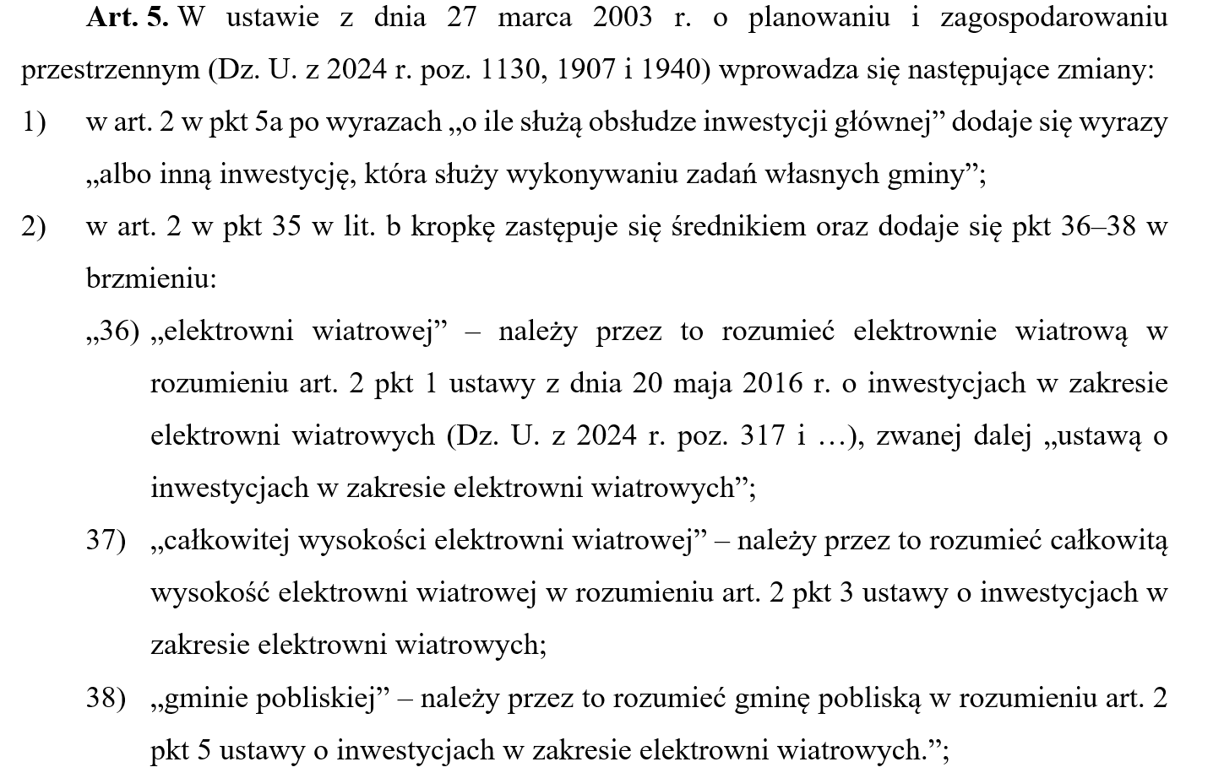
Projekt ustawy o zmianie ustawy o inwestycjach w zakresie elektrowni wiatrowych oraz niektórych innych ustaw
!

Slide 18
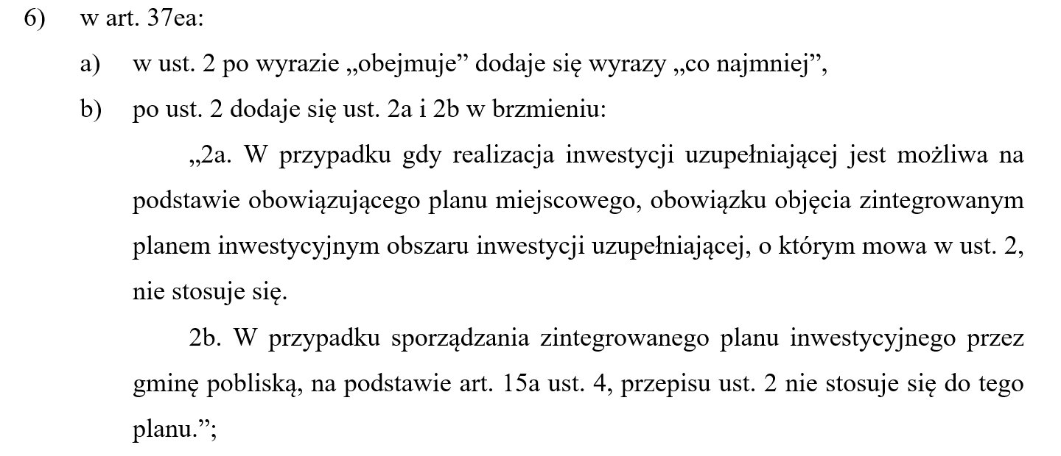
Projekt ustawy o zmianie ustawy o inwestycjach w zakresie elektrowni wiatrowych oraz niektórych innych ustaw
!
!

Slide 19
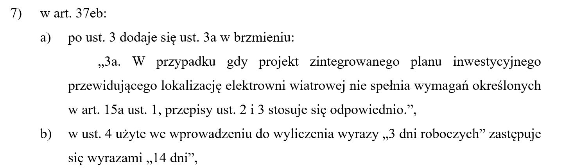
Projekt ustawy o zmianie ustawy o inwestycjach w zakresie elektrowni wiatrowych oraz niektórych innych ustaw
!

Slide 20
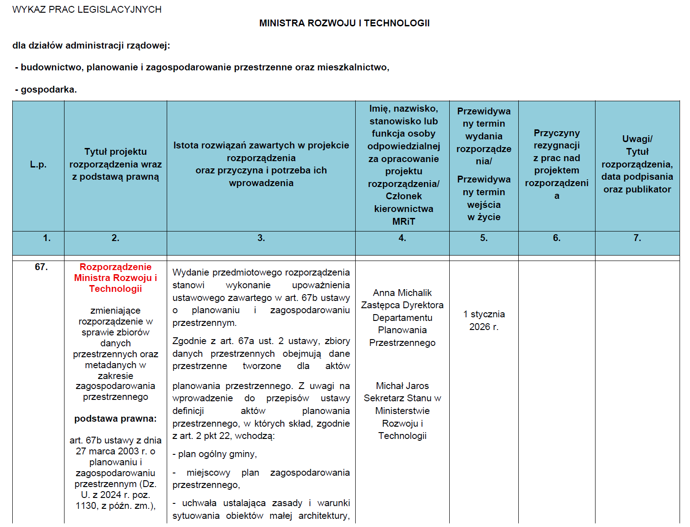
Rozporządzenie Ministra Rozwoju i Technologii zmieniające rozporządzenie w sprawie zbiorów danych przestrzennych oraz metadanych w zakresie zagospodarowania przestrzennego

Slide 21
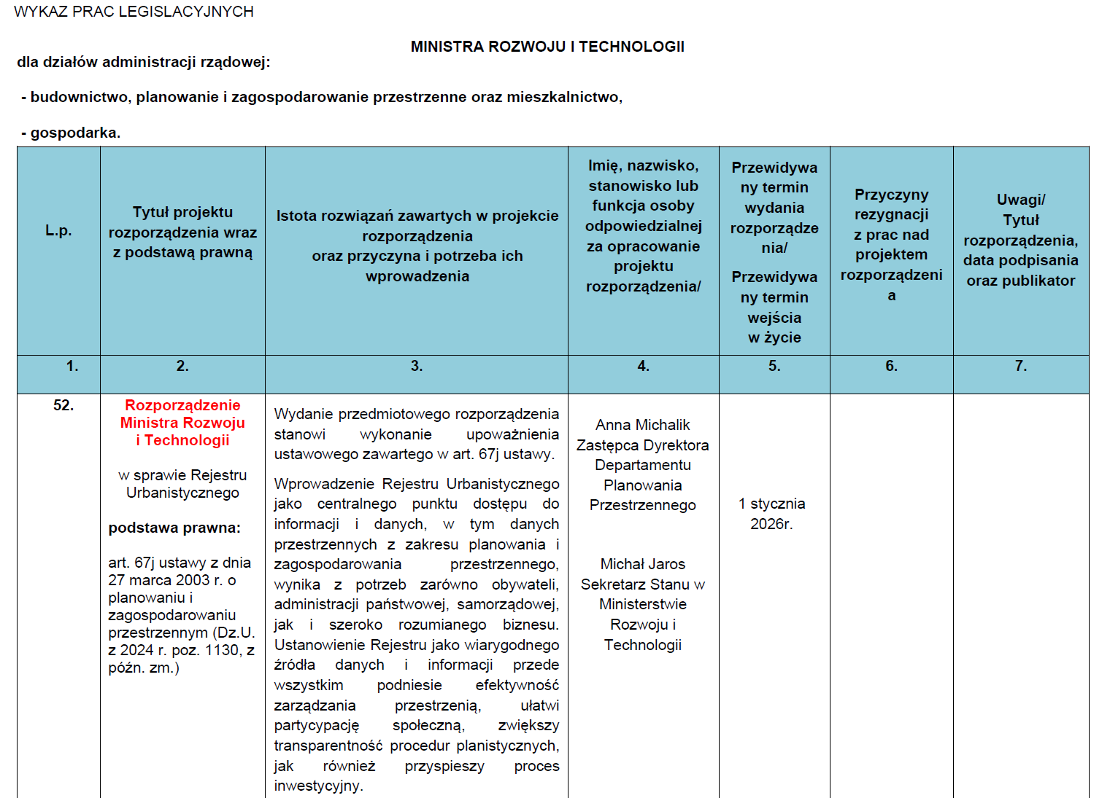
Rozporządzenie Ministra Rozwoju i Technologii w sprawie Rejestru Urbanistycznego

Slide 22
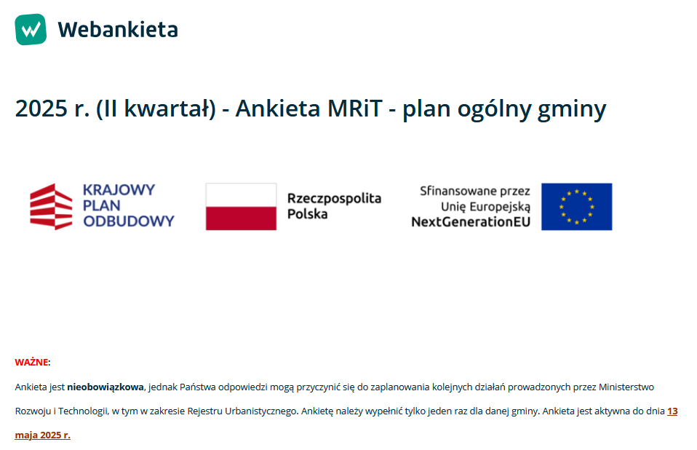
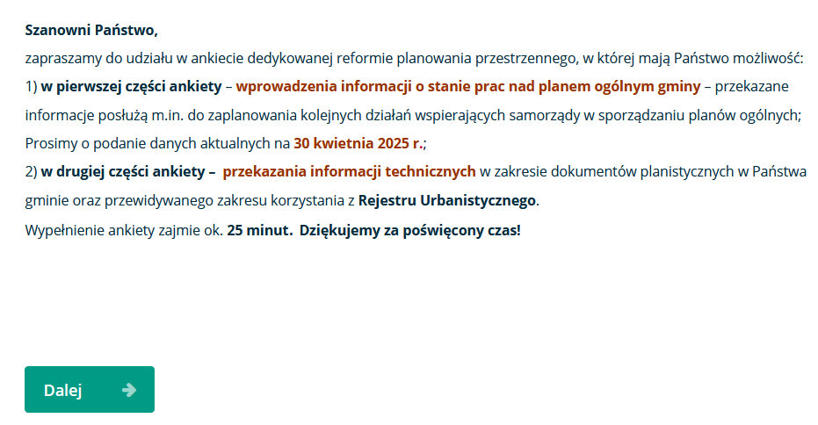
Ankieta
  Ankieta dotycząca stanu prac nad planami ogólnymi oraz informacji technicznych dotyczących przewidywanego zakresu korzystania Rejestru Urbanistycznego.
  Zachęcamy do wypełnienia ankiety w terminie do 13 maja 2025 r.

Slide 23
Pilotaż Rejestru Urbanistycznego
  Do pilotażu zostały zakwalifikowane 23 gminy.
  Z wybranymi jednostkami samorządu terytorialnego podpisane zostały porozumienia oraz zebrane dane formalne.
  Aktualnie prowadzone są prace nad realizacją systemu pilotażowego.

Slide 24
Dlaczego plan ogólny ma nową formę?
  nowoczesne „e-prawo”
  stabilizacja orzecznictwa
  ujednolicone zapisu ustaleń
  weryfikacja poprawności merytorycznej i przestrzennej
  zaawansowane analizy, w tym przestrzenne
  bez konieczności instalacji zewnętrznego oprogramowania
  przewidywane zmniejszenie liczby rozstrzygnięć / uchyleń
  zrozumiałe dla ludzi i systemów informatycznych (planistyczna baza danych przestrzennych)
  przygotowanie techniczne do docelowego zastąpienia wypisów i wyrysów
  docelowa współpraca danych i systemów w ramach procesu inwestycyjno-budowlanego
  otwieranie danych
  szybsze identyfikowanie problemów
  prosta identyfikacja
  bez dodatkowych opłat
  niezależnie od godzin pracy urzędu

Slide 25
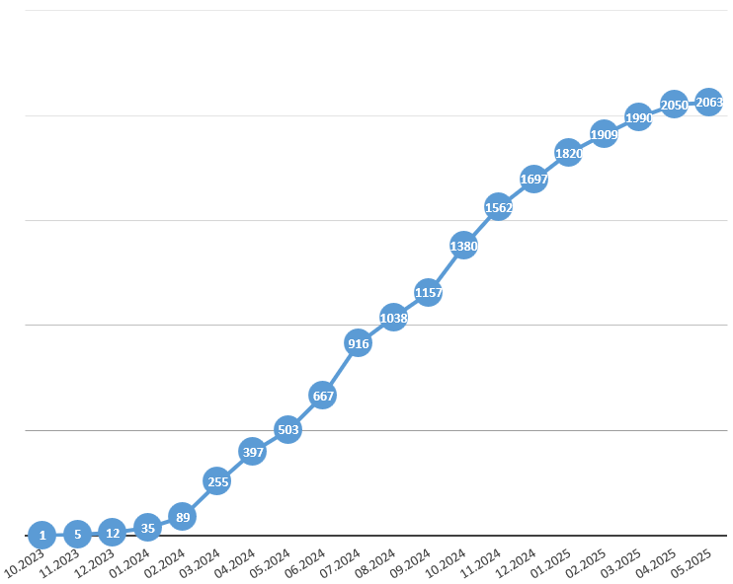
Zgłoszone zbiory danych POG
Aktualnie: 2063
[stan na 09 maja 2025 r.]

Slide 26
Zgłoszenia POG do Ewidencji zbiorów i usług danych przestrzennego
Zgłoszenia zbioru danych przestrzennych dla planu ogólnego gminy w poszczególnych województwach
Data |  | 09.05.2025
Województwo (nr TERYT) | Liczba gmin w województwie | Liczba zgłoszonych zbiorów | Udział procentowy w stosunku do liczby gmin w województwie
MAŁOPOLSKIE (12) | 183 | 123 | 67
DOLNOŚLĄSKIE (02) | 169 | 131 | 78
LUBELSKIE (06) | 213 | 166 | 78
ŁÓDZKIE (10) | 177 | 138 | 78
ŚLĄSKIE (24) | 167 | 132 | 79
ŚWIĘTOKRZYSKIE (26) | 102 | 83 | 81
MAZOWIECKIE (14) | 314 | 258 | 82
ZACHODNIOPOMORSKIE (32) | 113 | 97 | 86
WARMIŃSKO-MAZURSKIE (28) | 116 | 100 | 86
PODLASKIE (20) | 119 | 103 | 87
POMORSKIE (22) | 123 | 107 | 87
LUBUSKIE (08) | 82 | 72 | 88
WIELKOPOLSKIE (30) | 226 | 204 | 90
KUJAWSKO-POMORSKIE (04) | 144 | 131 | 91
OPOLSKIE (16) | 71 | 66 | 93
PODKARPACKIE (18) | 160 | 152 | 95
SUMA | 2479 | 2063 | 84
Stan na 09 maja 2025 r.

Slide 27
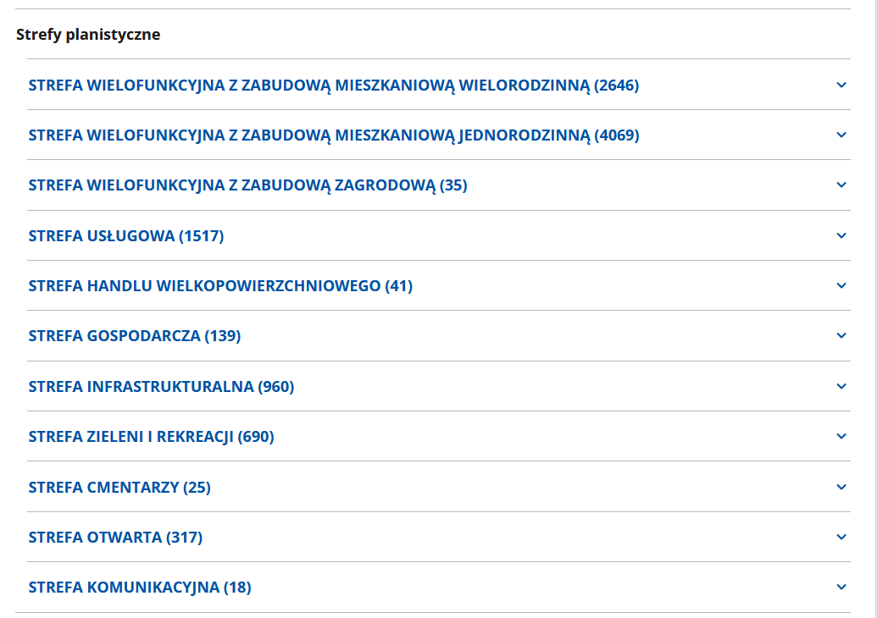
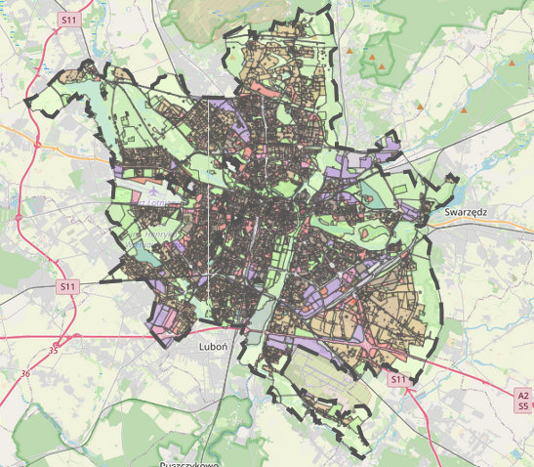
Plan ogólny gminy – przykład 1.

Slide 28
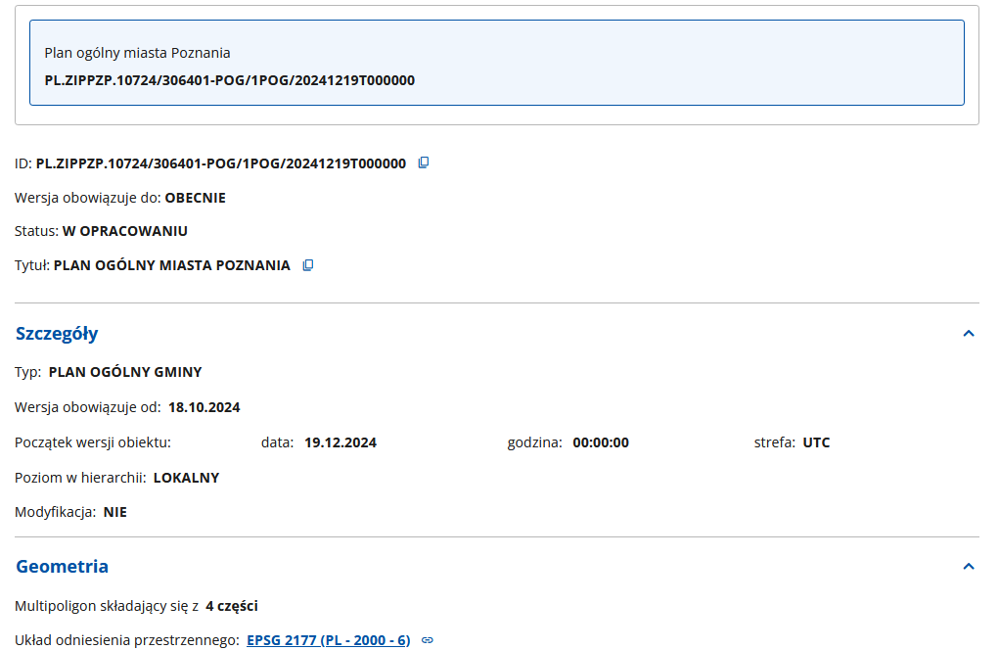
Plan ogólny gminy – przykład 2.

Slide 29
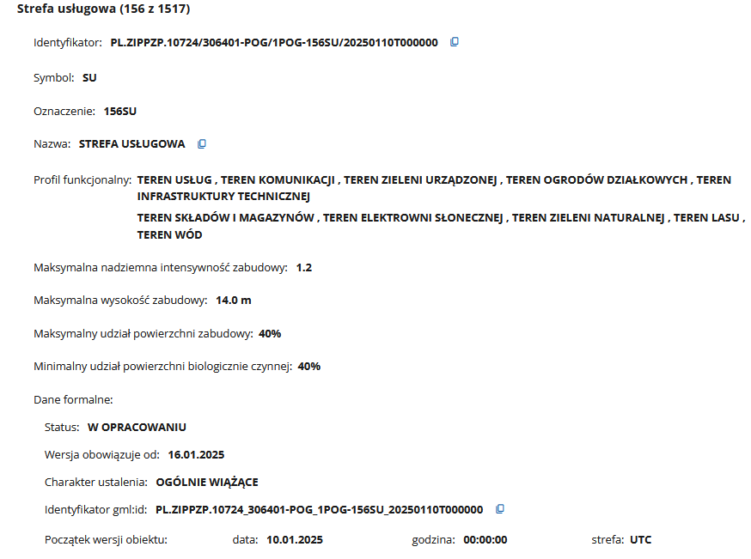
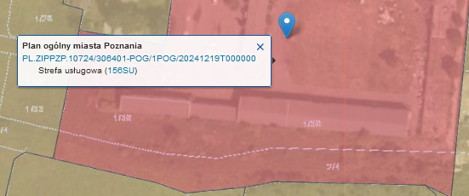
Plan ogólny gminy – przykład 3.

Slide 30
KPO – refinansowanie na wdrożenie reformy
Aktualnie trwa nabór w zakresie wdrożenia reformy planowania i zagospodarowania przestrzennego.
Łączny budżet: 896 180 000 zł ze środków KPO, w tym:
    457 779 000 zł - wsparcie dla gmin poprzez dofinansowanie na sporządzenie, uchwalenie i ogłoszenie planu ogólnego gminy
    94 070 000 zł- wsparcie dla gmin poprzez dofinansowanie sporządzenie i uchwalenie GPR
    319 441 000 zł - wsparcie dla gmin poprzez dofinansowanie na sporządzenie, uchwalenie i ogłoszenie MPZP.
Do tej pory złożono: 77 wniosków o dofinansowanie.
    W tym podpisano 22 umowy.

Slide 31
KPO – szkolenia
Do końca lutego przeszkolono 1838 pracowników jednostek samorządu terytorialnego i planistów zaangażowanych w opracowywanie dokumentów planowania przestrzennego. Szkolenia potrwają do końca maja.

Slide 32
Cykl konferencji szkoleniowych dotyczących reformy planowania przestrzennego - Jesień 2024
Plan ogólny gminy –kluczowe informacje i praktyczne wskazówki
    dedykowane przedstawicielom gmin – pracownikom i urbanistom,
    16 spotkań w każdym województwie,
    łącznie w szkoleniach wzięło udział ponad 2346 osób.

Slide 33
Cykl konferencji szkoleniowych dotyczących reformy planowania przestrzennego – Wiosna 2025
Uwzględnianie uwarunkowań rozwoju przestrzennego gminy
w planie ogólnym gminy
    dedykowane instytucjom i organom właściwym do uzgadniania i opiniowania,
    3 spotkania on-line,
    łącznie w szkoleniach wzięło udział ponad 3500 osób.

Slide 34
Jak udostępniane będą plany ogólne gminy w przyszłości?
Rejestr Urbanistyczny

Slide 35
Rejestr Urbanistyczny – kluczowe informacje
wykaz dokumentów
(z częścią tekstową i graficzną)
powiązanych z gminą lub granicą aktu
plan ogólny jako akt prawa w formie w pełni ustandaryzowanych danych przestrzennych, bez tradycyjnego tekstu i rysunki
bezpłatna, otwarta planistyczna baza danych przestrzennych
w formie spójnego zbioru
w rejestrze centralnym
pierwotne założenia
aktualne przepisy
od 2026 r.

Slide 36
Rejestr Urbanistyczny – zakres podmiotowy
minister właściwy do spraw informatyzacji
minister właściwy do spraw budownictwa, planowania i zagospodarowania przestrzennego oraz mieszkalnictwa
organy wytwarzające informacje lub dane
prowadzi RU
zapewnia funkcjonowanie systemu teleinforma- tycznego RU
wprowadzają informacje i dane
do RU
organy właściwe do sporządzania projektów aktów planowania przestrzennego
w RU tworzą oraz prowadzą, w tym aktualizują i udostępniają zbiory danych przestrzennych
interesariusz (każdy)
może otrzymać za pomocą poczty elektronicznej informacje o każdorazowym udostępnieniu w RU danych lub informacji

Slide 37
Rejestr Urbanistyczny – zakres przedmiotowy
w RU udostępnia się
plan ogólny gminy
uchwały, wnioski, decyzje, wyroki sądów (…)
RU może udostępniać
inne informacje i dane konieczne w procedurze planistycznej, na podstawie porozumienia pomiędzy ministrami
oraz ich projekty
w RU gromadzi się
informacje i dane z zakresu planowania i zagospoda- rowania przestrzenne-go, w tym dane przestrzenne
w RU tworzy i prowadzi się
zbiory danych przestrzennych
w RU tworzy, aktualizuje i udostępnia się
metadane opisujące zbiór

Slide 38


Współpraca

Slide 39
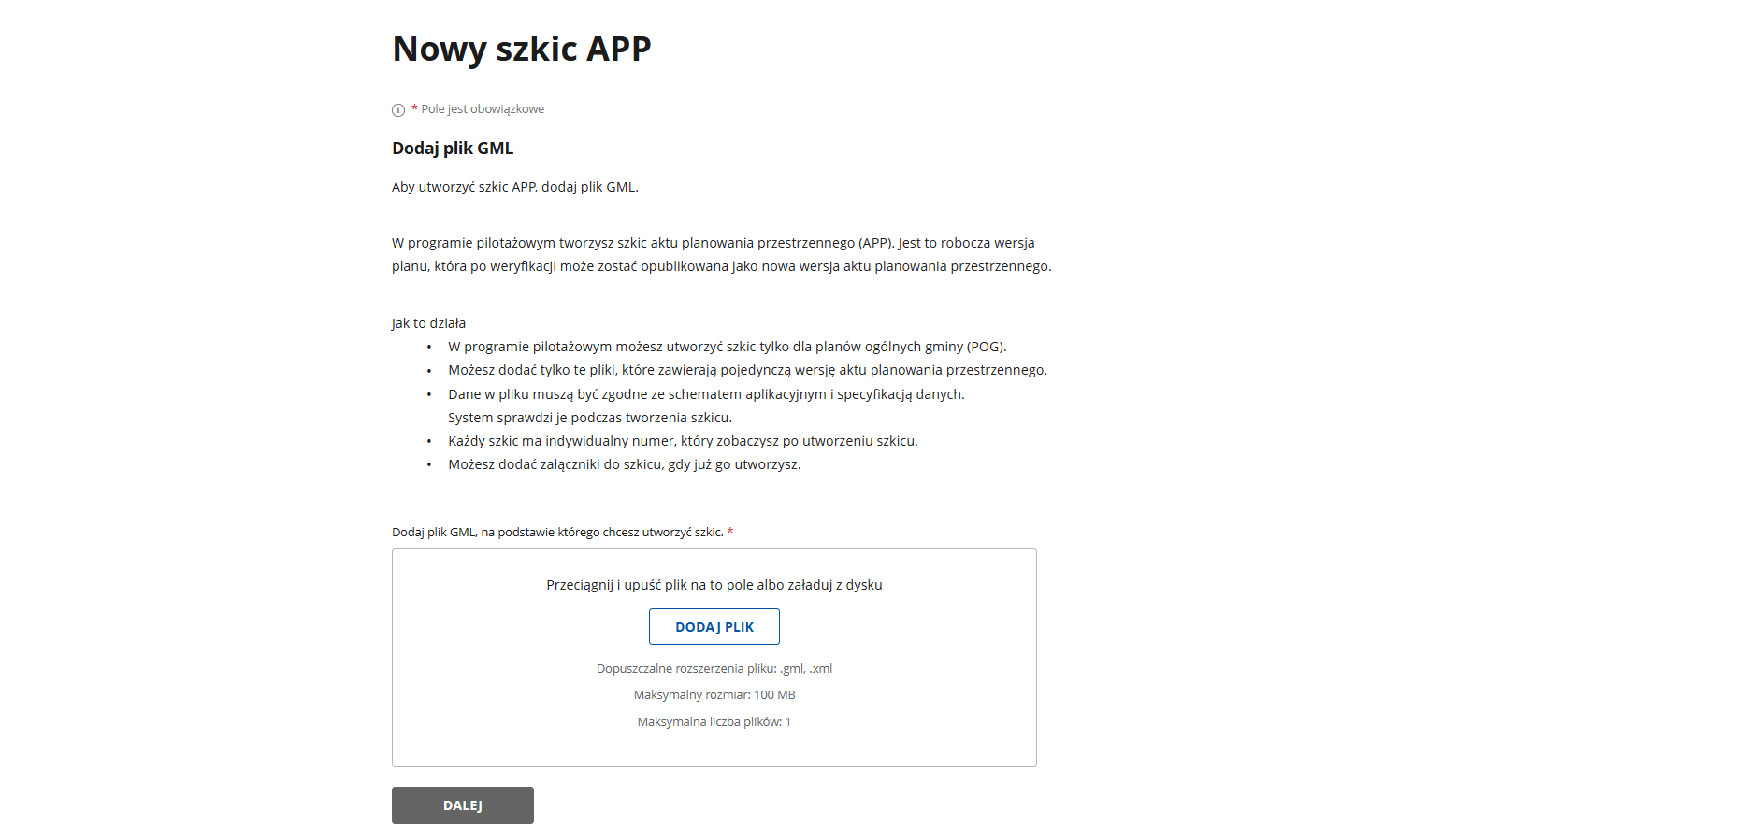
Pilotaż Rejestru Urbanistycznego – widoki ekranu

Slide 40
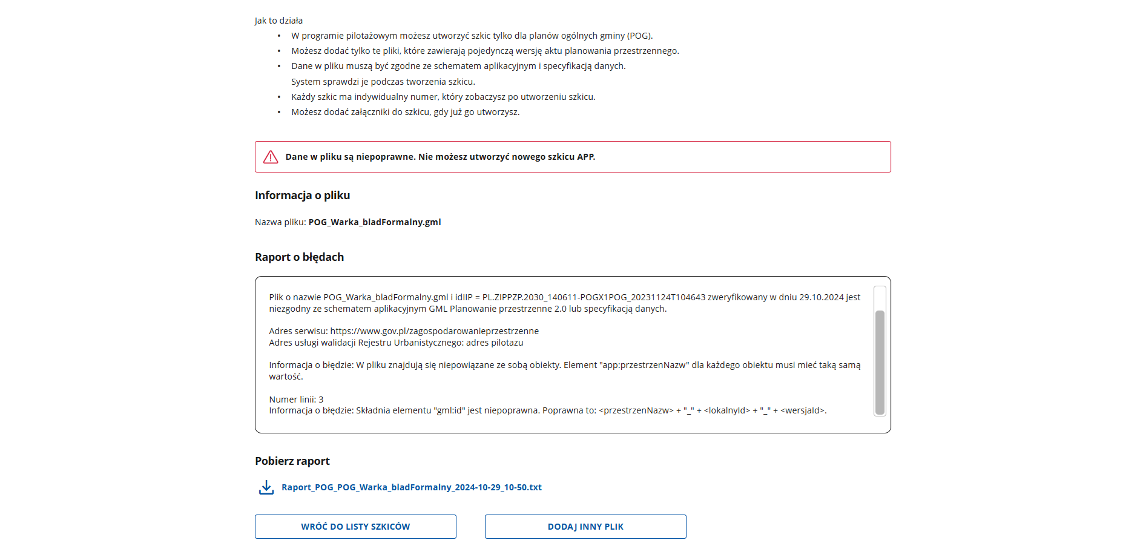
Pilotaż Rejestru Urbanistycznego – błędy

Slide 41
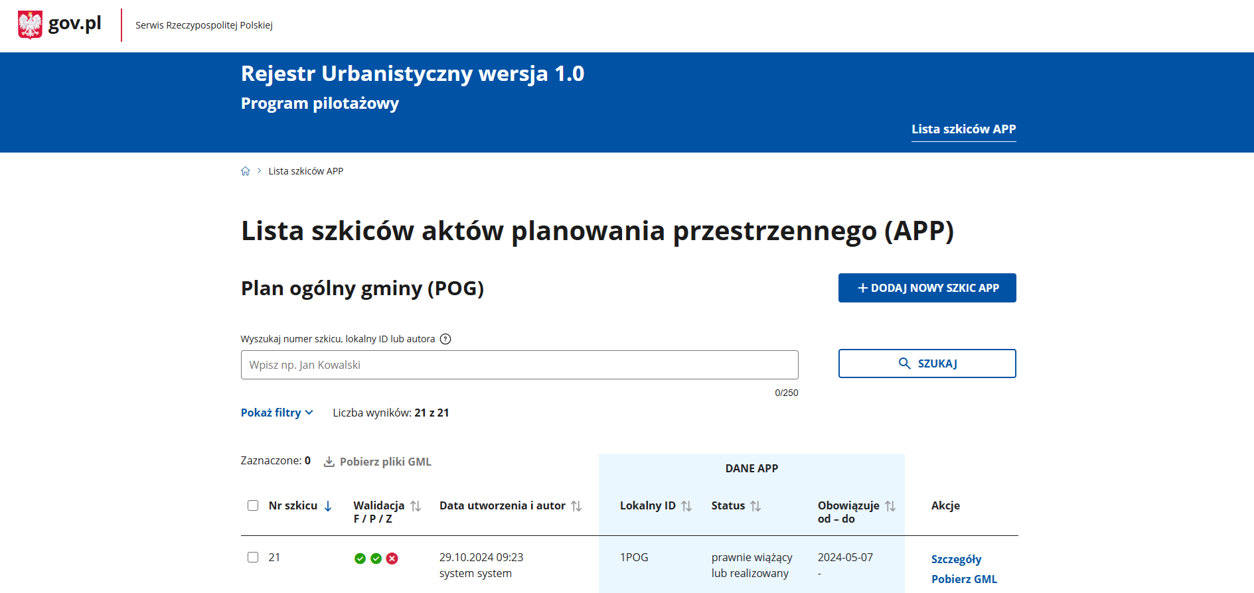
Pilotaż Rejestru Urbanistycznego – lista szkiców 1/2

Slide 42
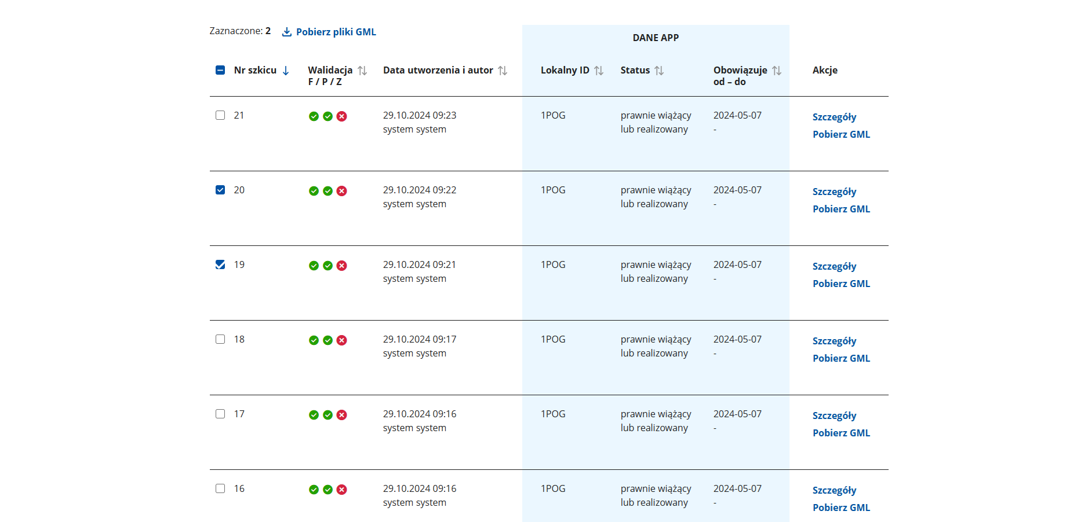
Pilotaż Rejestru Urbanistycznego – lista szkiców 2/2

Slide 43
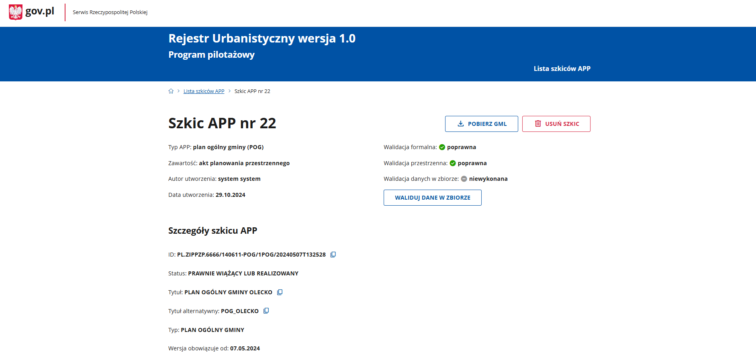
Pilotaż Rejestru Urbanistycznego – szczegóły szkicu

Slide 44
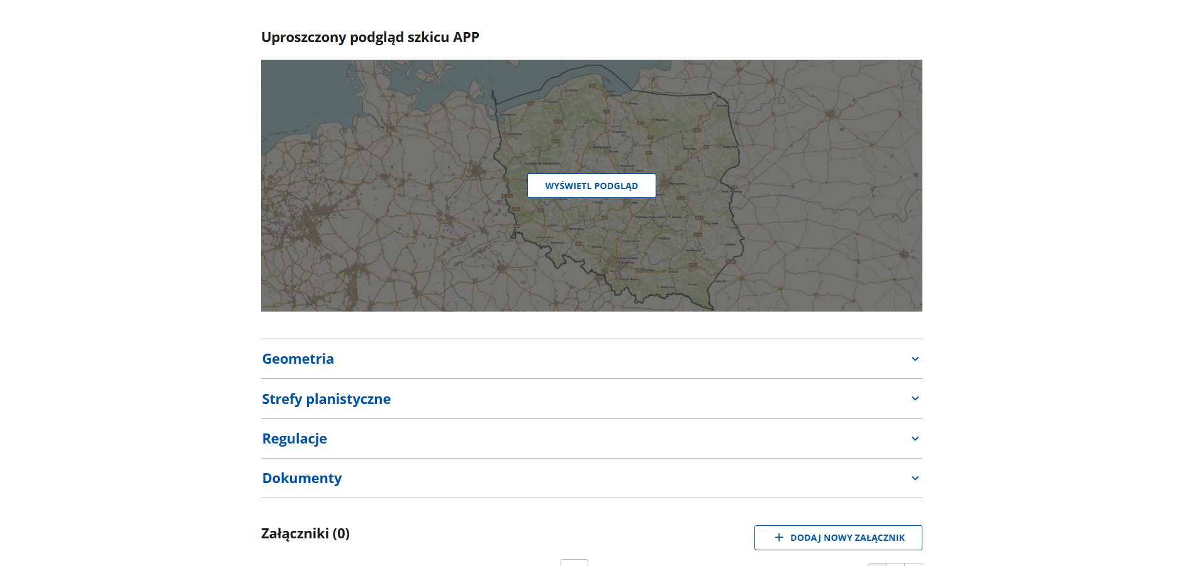
Pilotaż Rejestru Urbanistycznego – podgląd

Slide 45
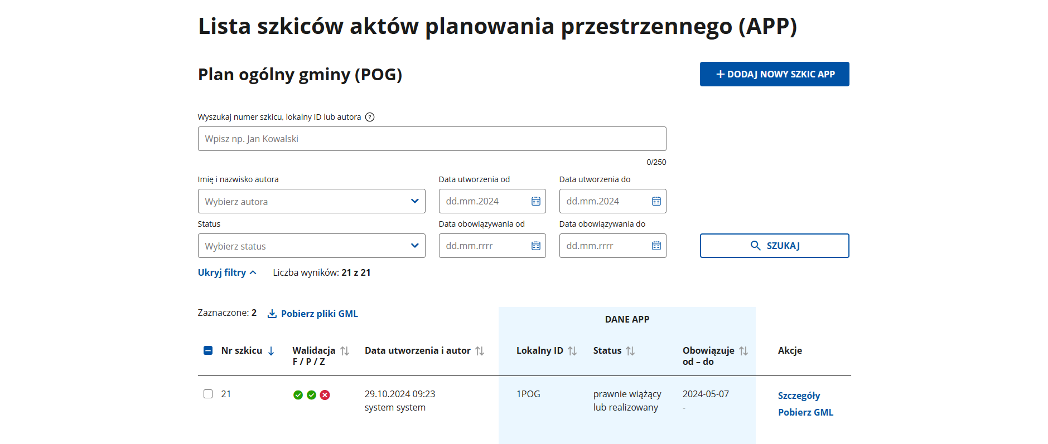
Pilotaż Rejestru Urbanistycznego – wyszukiwarka

Slide 46
Możliwości współpracy w ramach Rejestru Urbanistycznego
Na podstawie porozumienia instytucje mogą udostępniać dane w Rejestrze Urbanistycznym.
W Rejestrze udostępnia się także inne informacje i dane konieczne w procedurze planistycznej, na podstawie porozumienia właściwego ministra z ministrem właściwym do spraw budownictwa, planowania i zagospodarowania przestrzennego oraz mieszkalnictwa, określającego zakres i tryb ich tworzenia, aktualizacji i udostępniania. [art. 67h ust. 7 ustawy o pizp]

Slide 47
GeoPrawo – założenia

Slide 48

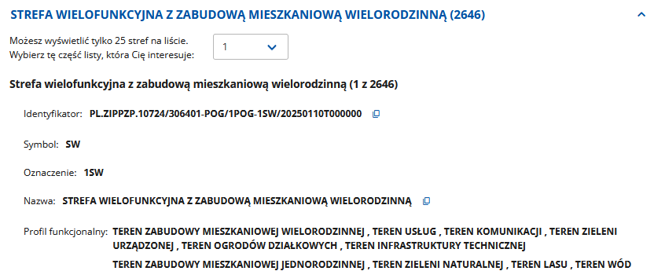
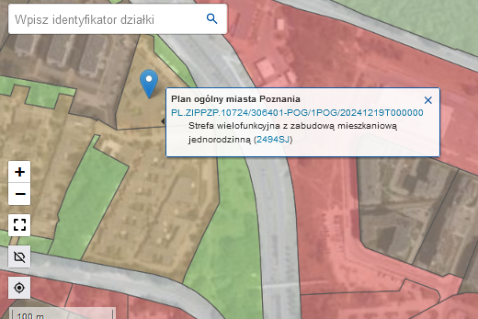
Prawo w formie bazy danych?
plik w niemal dowolnym formacie w formie tekstu swobodnego oraz rysunek
ustandaryzowane pojęcia, zakres i format
odniesienie konkretnych ustaleń do precyzyjnej lokalizacji

Slide 49
Prawo w formie bazy danych przestrzennych?
gdzie?
kiedy?
co?

Slide 50
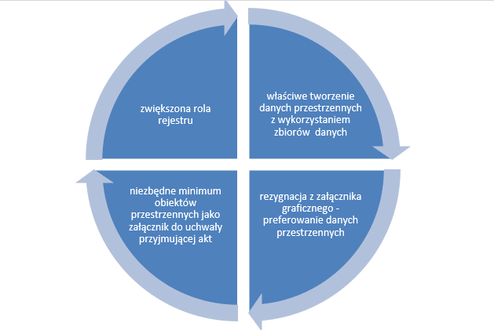
Kluczowe założenia
Zwiększona rola rejestru publicznego
Właściwe tworzenie danych przestrzennych z wykorzystaniem zbiorów danych
Niezbędne minimum obiektów przestrzennych jako załącznik do uchwały przyjmującej akt
Rezygnacja
z załącznika graficznego
i tekstowego

Slide 51
GeoPrawo, czyli:
nowa forma prawa wyłącznie w postaci ustandaryzowanej bazy danych przestrzennych
Cele:
założenie wypracowane w ramach planowania przestrzennego może być zaimplementowane w innych obszarach funkcjonowania państwa,
precyzyjne dane przestrzenne wspomagające zarządzanie i podejmowanie decyzji na każdym szczeblu, przede wszystkim lokalnym i krajowym,
rozwój administracji cyfrowej opartej na wysokiej jakości danych, w tym danych przestrzennych.

Slide 52
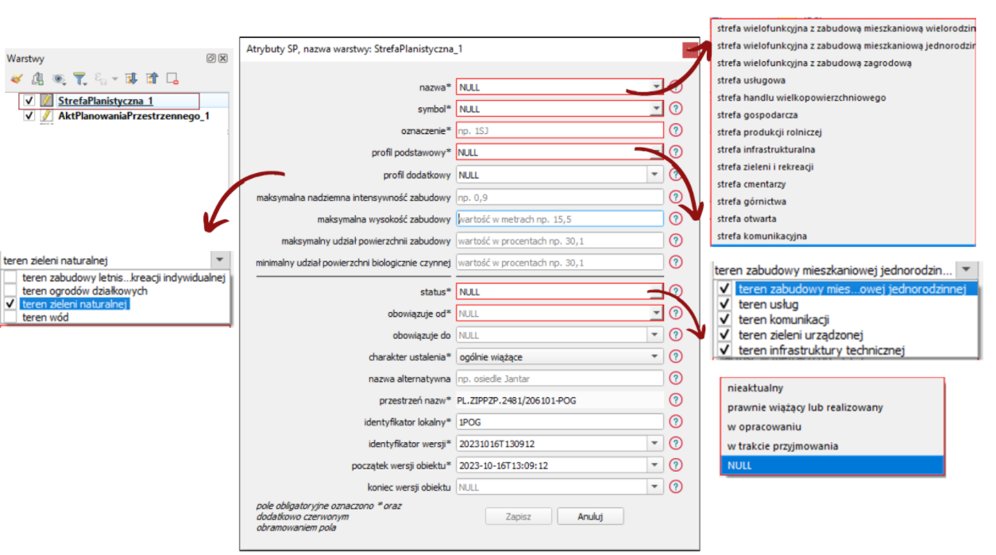
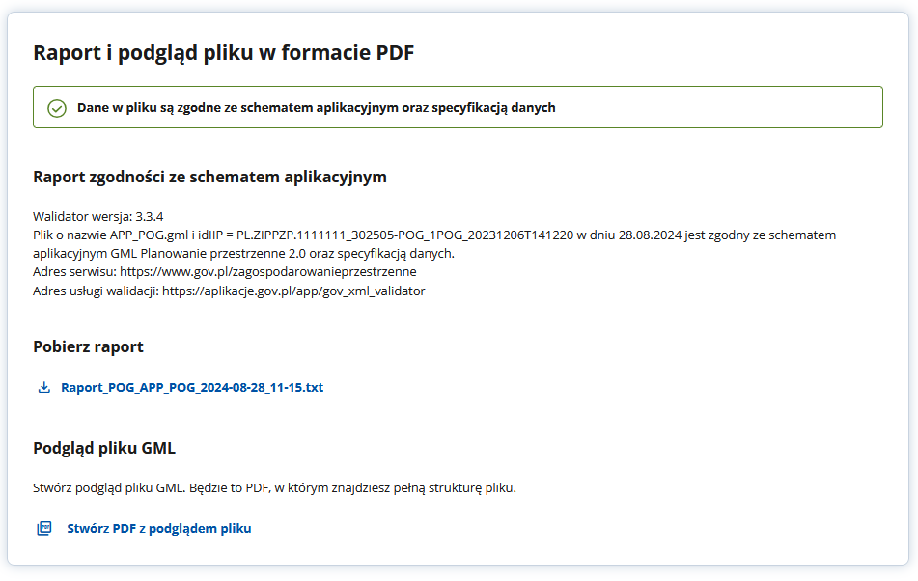
GeoPrawo – podnoszenie jakości danych
tworzenie
walidacja
udostępnianie

Slide 53
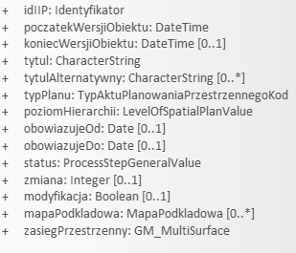
GeoPrawo – hierarchia a atrybuty na przykładzie aktu
Rejestr publiczny
Rejestr publiczny zawierający dane przestrzenne
Rejestr Urbanistyczny (dane innych instytucji)
Rejestr urbanistyczny (APP)
Rejestr Urbanistyczny (POG)
Id, poczatekWersjiObiektu, koniecWersjiObiektu, tytul, tytulAlternatywny, obowiazujeOd, obowiazujeDo
zasiegPrzestrzenny
temat(np.Inspire), poziomHierarchii, status, modyfikacja
typPlanu
Dodatkowe obiekty: Wydzielenia planistyczne + Regulacja

Slide 54
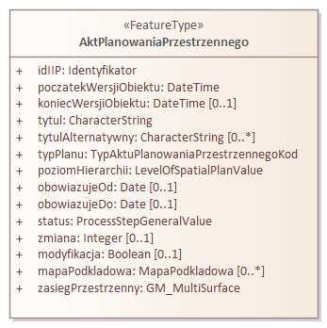
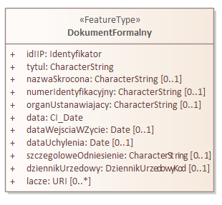
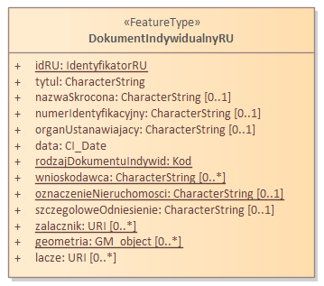
GeoPrawo – propozycje rodzajów obiektów
akt
wersjonowany
zawiera dane przestrzenne (podstawowy zakres lub rozszerzony),
dokument formalny
niewersjonowany
nie zawiera danych przestrzennych
dokument indywidualny
powiązany z działką, wieloma działkami lub fragmentem działki
może zawierać dane przestrzenne (podstawowy zakres lub rozszerzony)
powiązany z JST
powiązany z JST lub aktem lub decyzją
wersjonowany
np. plan ogólny gminy
np. uchwała o przystąpieniu do sporządzenia POG
np. decyzja o warunkach zabudowy

Slide 55
GeoPrawo – założenia
tworzenie aktu /decyzji wyłącznie w ustandaryzowanych formie danych przestrzennych,
walidacja (sprawdzenie) na każdym etapie (spójne podstawowe kryteria formalne, przestrzenne, techniczne),
przekazywanie danych przez podmiot w czasie rzeczywistym do rejestru publicznego,
udostępnianie obywatelom (usługi, w tym sieciowe w ramach INSPIRE – WMS/WFS + OGC API),
rzeczywista interoperacyjność pomiędzy systemami krajowymi (docelowo bez udziału obywatela),
wykorzystywanie istniejących rozwiązań (np. prezentacja – geoportal krajowy, analiza – geoportal statystyczny).

Slide 56
GeoPrawo – kluczowe korzyści
swobodne modyfikacje w zakresie optymalizacji: np. formatów (GML czy geojson), usług (WMS, WFS, OGC API),
oparcie rozwiązań sztucznej inteligencji o precyzyjne dane (w zakresie przestrzennym oraz ustaleń),
organicznie kosztów po stronie podmiotów tworzących dane (np. niemal 2,5 tys. gmin),
rozwiązanie oparte o zrealizowane wdrożenie,
bazowanie na otwartych, bezpłatnych rozwiązaniach,
rzeczywista integracja danych, kontrola jakości danych, weryfikacja spójności topologicznej,
wspieranie społeczeństwa informacyjnego i partycypacji społecznej, transparentność,
skracanie procedur tworzenia aktów i decyzji (wnioski/uwagi powiązane z app),
rozbudowane wersjonowanie i możliwość weryfikacji wersji,
„przyzwyczajanie” obywateli do spójnej formy usług, danych,
powiadamiania na e-maila.

Slide 57
GeoPrawo – ograniczenia i wyzwania
zapewnienie przekazywania danych do rejestru „niezwłocznie”,
potrzeba koordynacji działań informacyjnych, instruktażowych,
spójność danych – np. granica POG a granica administracyjna gminy,
współpraca międzyresortowa oraz uwzględnienie środowiska samorządowego, branżowego, naukowego,
docelowa rezygnacja przez obywateli z postaci papierowej, szczególnie w zakresie wniosków, uwag,
braki kadrowe w instytucjach,
uwarunkowania prawne – INSPIRE, dane wysokiej jakości,
wspierania rozwiązań otwartych – np. QGIS (brak pełnej kontroli),
możliwości utworzenia grupy roboczej – oraz stworzenie ram ewentualnej współpracy.

Slide 58
GeoPrawo – możliwości rozwoju
mObywatel – docelowy „pośrednik” w kontakcie z obywatelami, powiadomienia, składanie wniosków, rozstrzygnięcia,
docelowe powiązanie z EZD elektronicznym zarządzaniem dokumentacją – cała procedura (również uzgadnianie, warunki uzgodnienia, propozycje zmian) – GML i widoczności walidacji,
automatyczne walidacje (np. granica POG a granica terenu zamkniętego, granica POG a granica administracyjna gminy, strefa planistyczna w POG, a obszar szczególnego zagrożenia powodzią)
monitorowanie zmian w zagospodarowaniu przestrzennym,
2d – 3d – 4d…
uwzględnienie w dokumentach strategicznych państwa,
cykliczna organizacja seminarium (w zależności od potrzeb np. 1 raz na kwartał),
publikowanie dobrych praktyk.

Slide 59
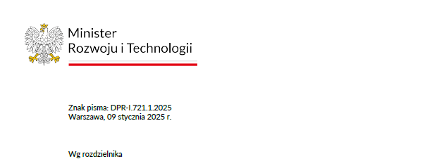
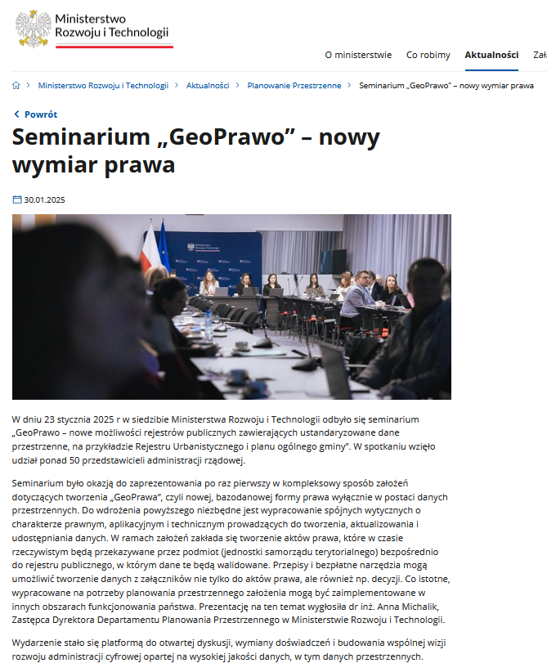
GeoPrawo – aktualny stan prac
23 stycznia 2025 r. w siedzibie Ministerstwa Rozwoju i Technologii odbyło się seminarium na temat założeń „GeoPrawa” – więcej informacji znajduje się w dedykowanej aktualności.
Obecnie trwają ustalenia o charakterze roboczym z zainteresowanymi współpracą podmiotami.
Rozważane jest stworzenie zespołu roboczego i zaangażowanie innych środowisk, w tym organizacji zrzeszających samorządy.

Slide 60

Trwa nabór do Wydziału Cyfryzacji Planowania Przestrzennego
https://www.gov.pl/web/zagospodarowanieprzestrzenne/pracuj-z-nami---trwa-nabor-do-wydzialu-cyfryzacji-planowania-przestrzennego

Slide 61
Działamy!

Slide 62
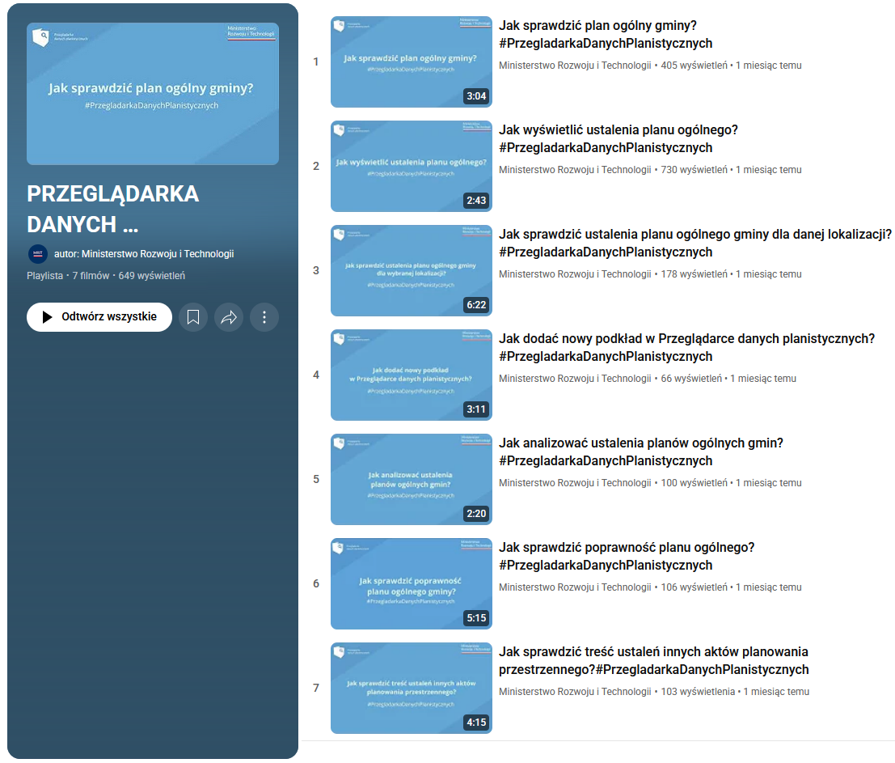
Materiały instruktażowe – playlista #PrzeglądarkaDanychPlanistycznych
Przeglądarka Danych Planistycznych

Slide 63
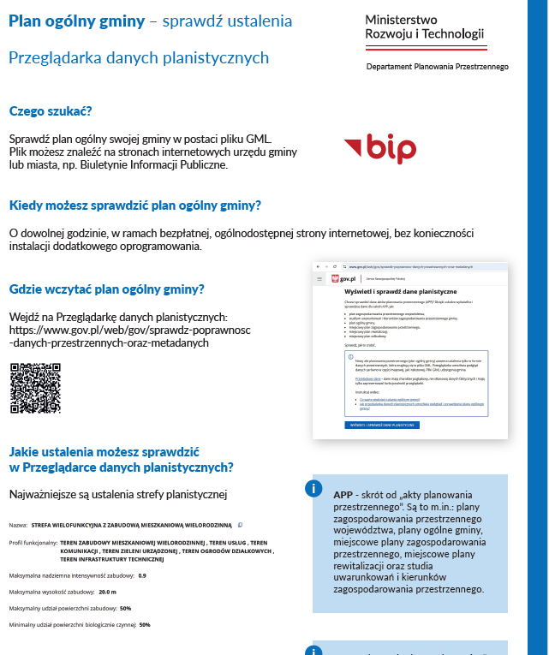

Broszury informacyjne

Slide 64


Broszury informacyjne

Slide 65



Lista kontrolna

Slide 66




Gdzie szukać szczegółowych informacji?

Slide 67


Strona internetowa dedykowana cyfryzacji
Serwis
Zagospodarowanie przestrzenne - cyfryzacja

Slide 68

Pytania i odpowiedzi oraz materiały szkoleniowe

Slide 69



Materiały instruktażowe – w realizacji
playlista #WtyczkaAPP2

Slide 70
Plan ogólny gminy w praktyce

Slide 71



Bezpłatne narzędzia
Narzędzia do tworzenia i weryfikacji planu ogólnego gminy:
  Wtyczka APP 2
  Przeglądarka danych planistycznych
Oba narzędzia powstały, aby zwiększyć jakość
i dostępność do danych.
Podstawa prawna:
art. 8 ustawy o infrastrukturze informacji przestrzennej

Slide 72


Wtyczka APP 2
W oficjalnym repozytorium QGIS opublikowana została stabilna wersja Wtyczki APP 2 – wersja 2.0.9.
Program QGIS stanowi powszechnie używane, bezpłatne oprogramowanie
Wtyczka APP 2 została opracowana w Ministerstwie Rozwoju i Technologii
Wtyczkę zaprojektowano w taki sposób, aby „prowadziła za rękę” – wprowadzono m.in. listy rozwijalne, podpowiedzi do atrybutów, automatyczne oraz półautomatyczne wypełnianie pól

Slide 73



Wtyczka APP 2 – instrukcja użytkownika
https://www.gov.pl/web/zagospodarowanieprzestrzenne/wtyczka-app

Slide 74
Wtyczka APP 2 – tworzenie ustaleń w strefie

Slide 76



Wizualizacja ustaleń POG

Slide 77

Wizualizacja ustaleń POG

Slide 78



Wizualizacja ustaleń POG

Slide 79

Wizualizacja ustaleń POG

Slide 80

Wizualizacja ustaleń POG

Slide 81

Wizualizacja ustaleń POG

Slide 82

Wizualizacja ustaleń POG

Slide 83
Przeglądarka danych planistycznych

Slide 84

Jak zapoznać się z prawem w nowej formie?
– usługa publiczna Przeglądarka danych planistycznych
Umożliwia sprawdzenie danych przestrzennych (plików GML) tworzonych dla aktów planowania przestrzennego oraz podgląd tych danych w bardziej przyjaznej dla użytkownika formie.
Bezpłatne narzędzie dostępne jest z poziomu przeglądarki internetowej.

Slide 85


Porównanie wyglądu planu ogólnego
w notatniku i Przeglądarce danych planistycznych
ogólne informacje
“część graficzna”
“legenda”
“część tekstowa“

Slide 86




Przykładowy raport z niepoprawnymi danymi
Dane niepoprawne
  W raporcie znajduje się opis błędów
  Możliwość pobrania raportu

Slide 87


Przykładowy raport z poprawnymi danymi
Dane poprawne
  Możliwość pobrania podglądu pliku GML z planem ogólnym w pełnej strukturze

Slide 88
Dziękujemy za uwagę,
zachęcamy do dyskusji
Anna Michalik
zastępca dyrektora departamentu
Lidia Mikołajczuk
starszy specjalista
Departament Planowania Przestrzennego
Ministerstwo Rozwoju i Techologii

